Slide 1
G.S.S.C
서울금천축구클럽
홈페이지 사용자 메뉴얼
본 문서는 G.S.S.C 홈페이지의 주요 메뉴와 관리자 기능을 안내합니다.
Since 2015 · geumcheon-fc.vercel.app

Slide 2
목 차
[ 일반 메뉴 ]
[ 관리자 메뉴 ]
01. 메인 홈
01. 관리자 로그인
02. 클럽 소개
02. 관리자 대시보드
03. 육성 시스템
03. 갤러리 관리
04. 선수 모집
04. 갤러리 등록
05. 갤러리
06. 후원 안내
07. 후원 신청
08. 문의

Slide 3
일반 메뉴
홈페이지 주요 페이지 안내

Slide 4
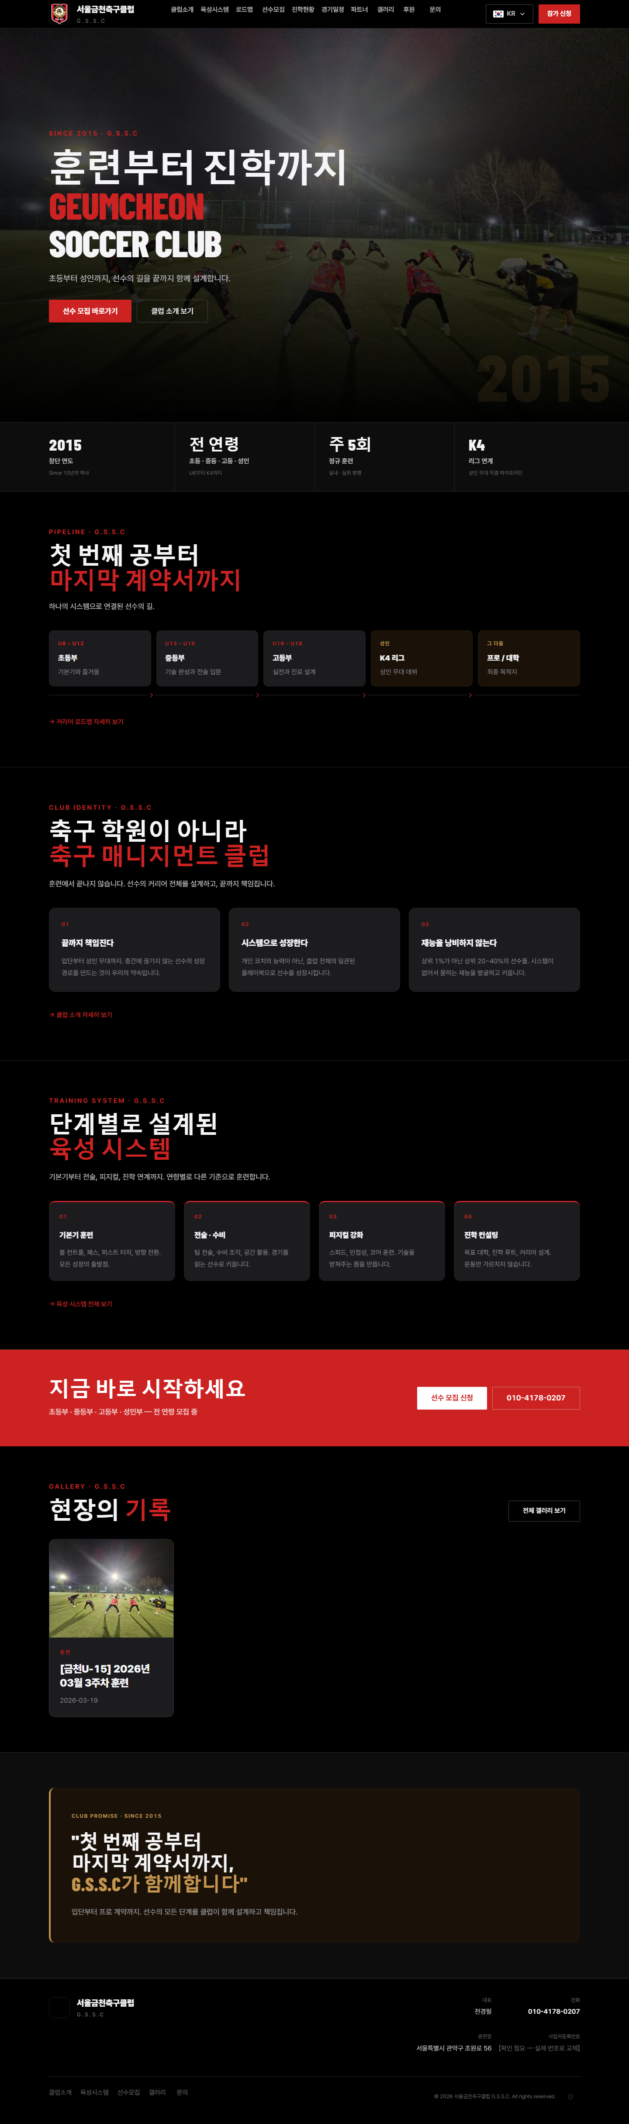
메인 홈
/
페이지 안내
메인 홈
클럽 소개·통계·파이프라인·갤러리 미리보기 등 사이트 전체 요약 페이지입니다.
URL: /

Slide 5
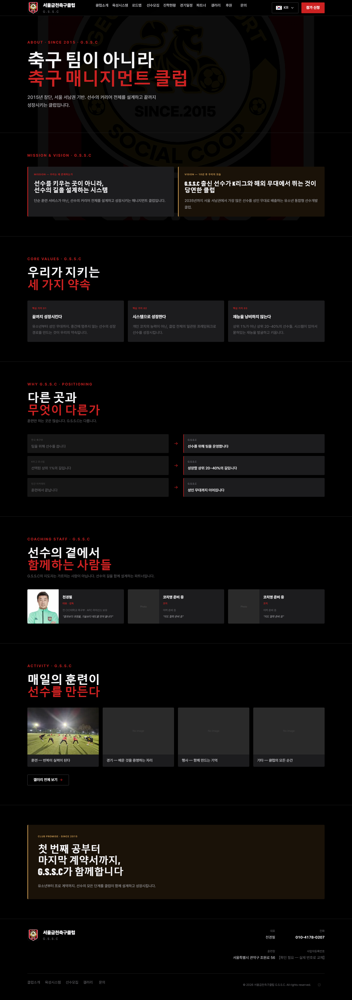
클럽 소개
/club-introduction
페이지 안내
클럽 소개
서울금천축구클럽의 역사·철학·코칭스태프 등 클럽 정체성을 안내합니다.
URL: /club-introduction

Slide 6
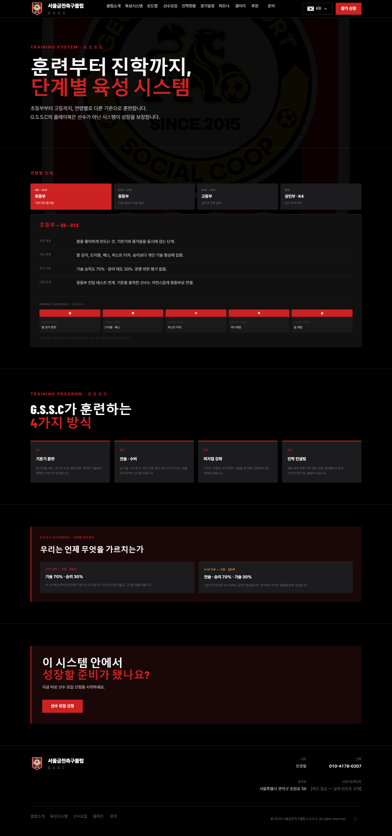
육성 시스템
/program
페이지 안내
육성 시스템
초등~성인 단계별 훈련 프로그램과 커리큘럼을 확인할 수 있습니다.
URL: /program

Slide 7
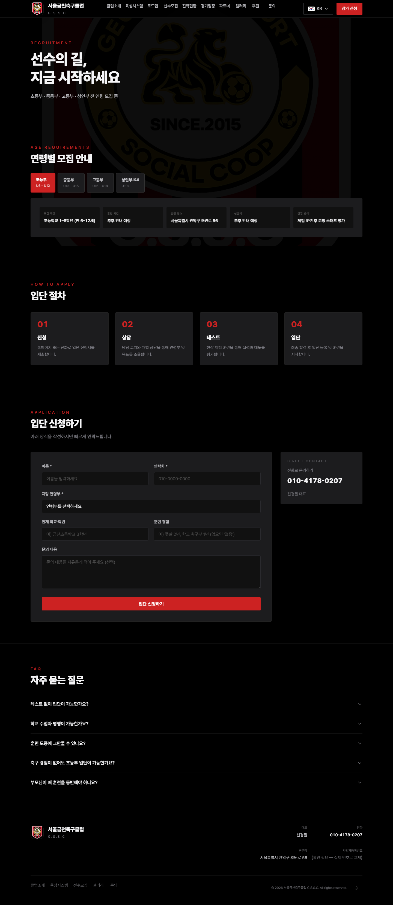
선수 모집
/application
페이지 안내
선수 모집
전 연령 선수 모집 안내 및 지원 절차를 확인합니다.
URL: /application

Slide 8
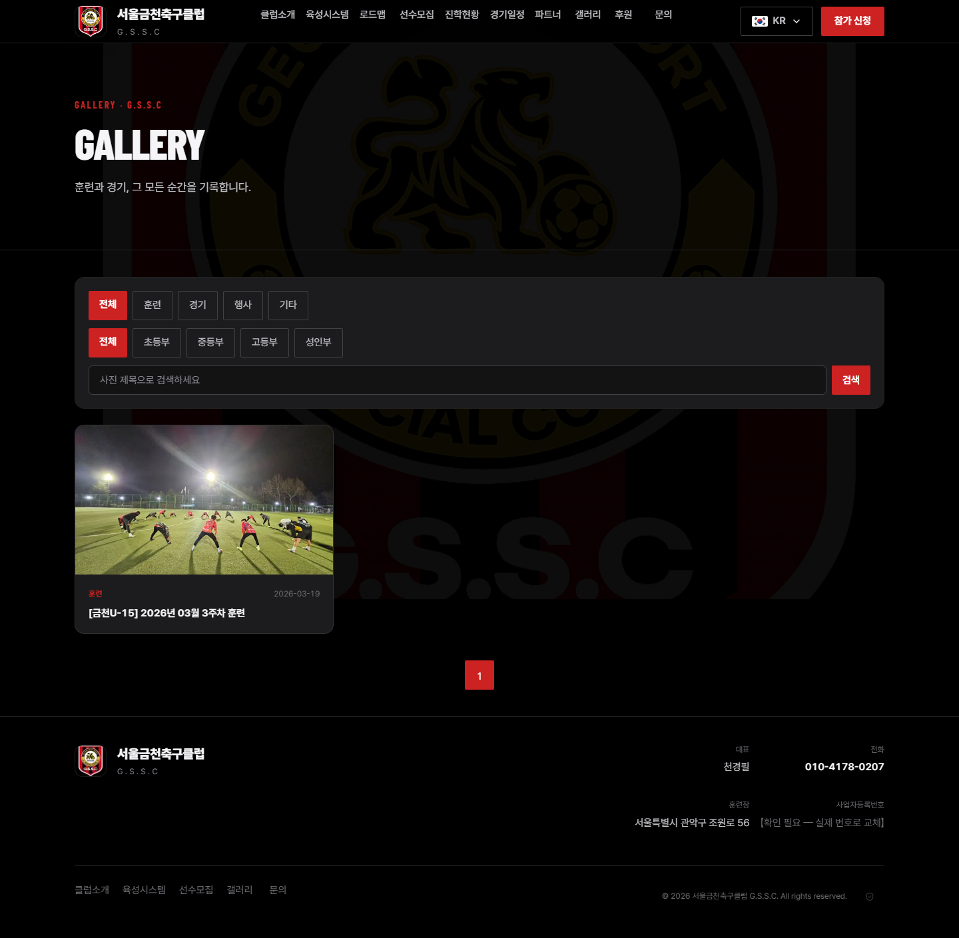
갤러리
/gallery
페이지 안내
갤러리
훈련·경기·행사 사진을 카테고리별로 탐색합니다.
URL: /gallery

Slide 9
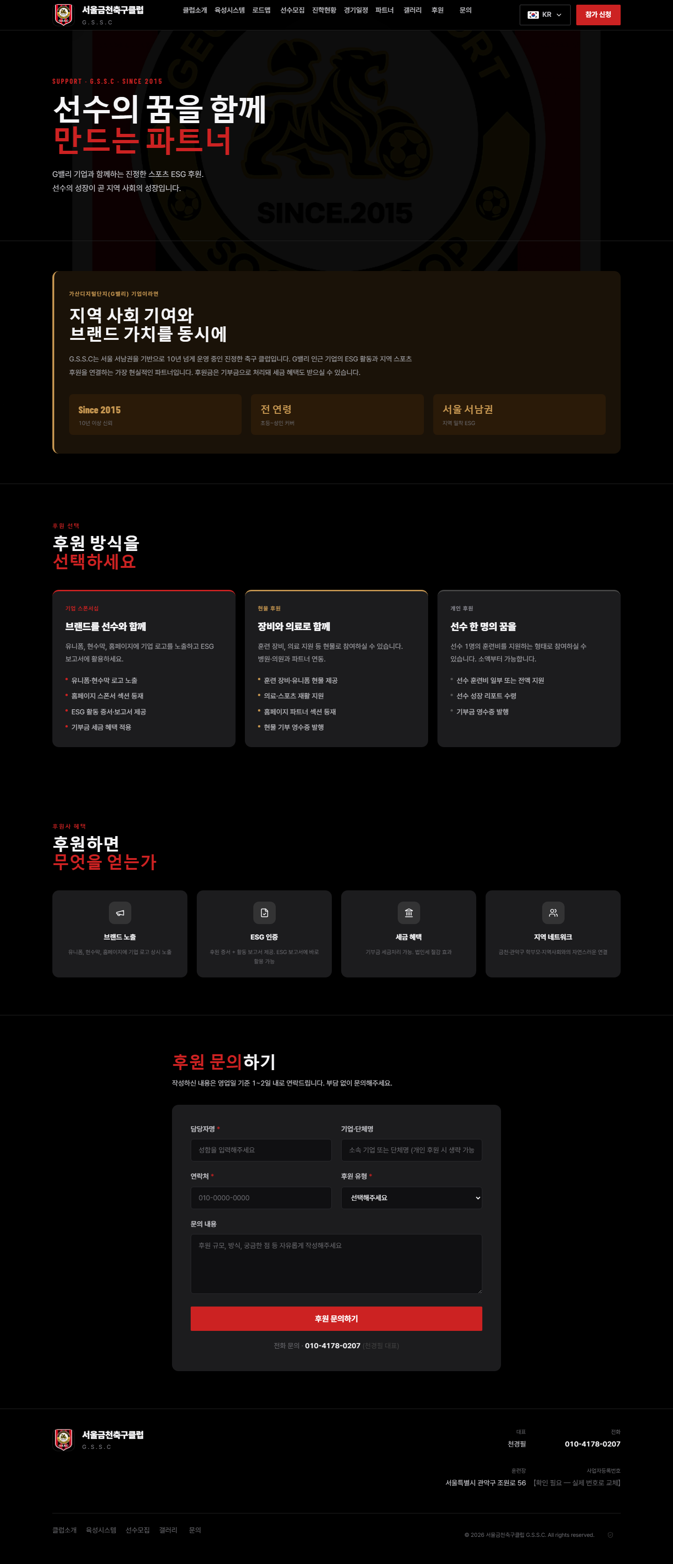
후원 안내
/support
페이지 안내
후원 안내
클럽 후원 방법과 혜택을 안내합니다.
URL: /support

Slide 10
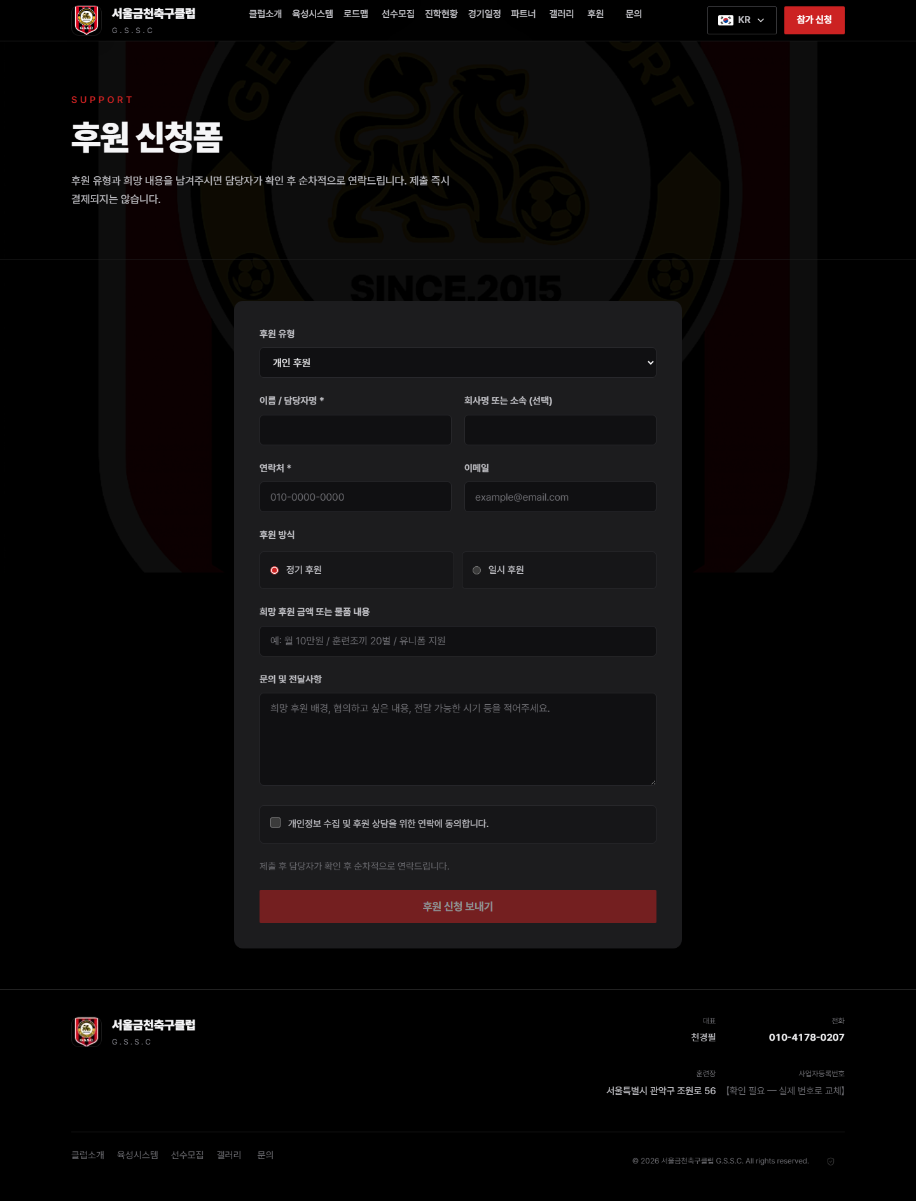
후원 신청
/support/apply
페이지 안내
후원 신청
후원 신청 양식 페이지입니다.
URL: /support/apply

Slide 11
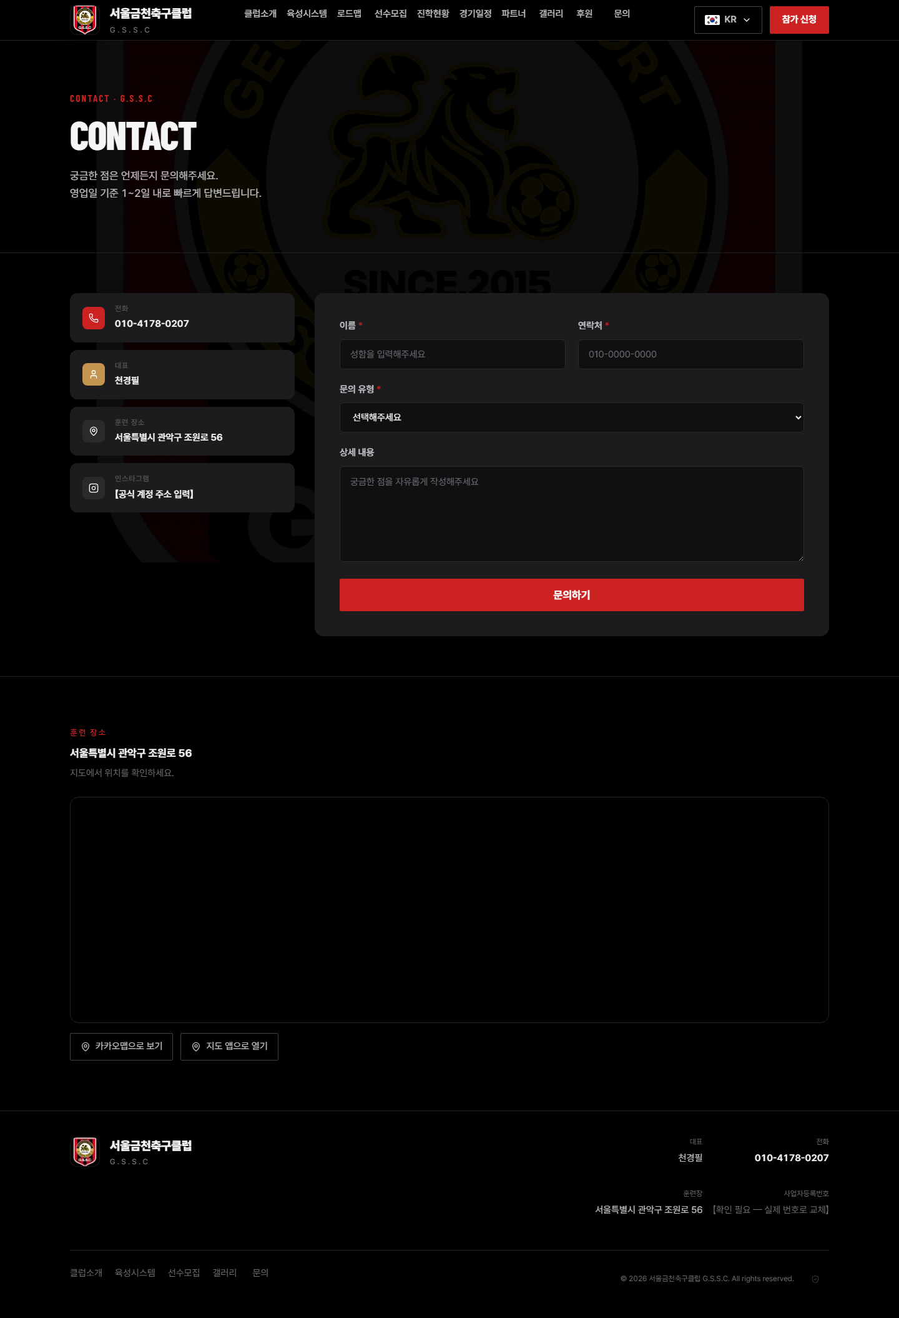
문의
/contact
페이지 안내
문의
전화·이메일·SNS 등 클럽 연락처 및 위치 정보를 제공합니다.
URL: /contact

Slide 12
관리자 메뉴
관리자 전용 기능 안내 (로그인 필요)

Slide 13
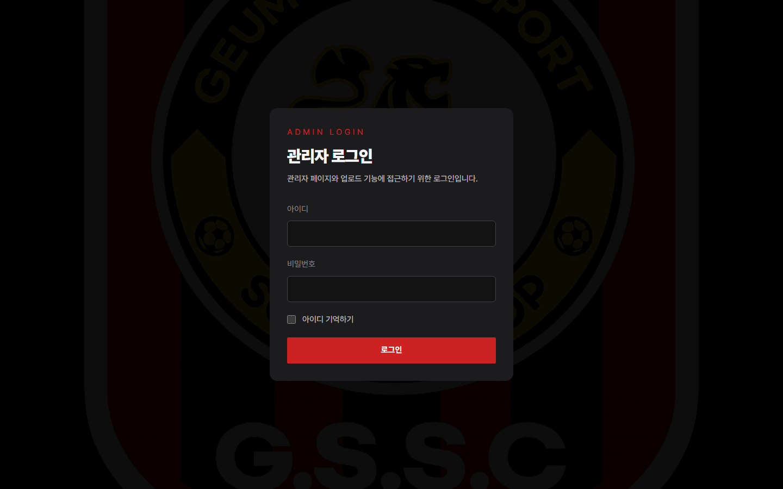
[관리자] 관리자 로그인
/admin/login
관리자 기능
관리자 로그인
관리자 계정으로 로그인하는 페이지입니다. (일반 사용자 접근 불가)
URL: /admin/login

Slide 14
[관리자] 관리자 대시보드
/admin
관리자 기능
관리자 대시보드
로그인 후 접근하는 관리자 홈 화면입니다.
URL: /admin

Slide 15
[관리자] 갤러리 관리
/admin/gallery
관리자 기능
갤러리 관리
등록된 갤러리 목록을 확인하고 삭제할 수 있습니다.
URL: /admin/gallery

Slide 16
[관리자] 갤러리 등록
/admin/gallery/new
관리자 기능
갤러리 등록
새 갤러리 항목(사진·제목·카테고리)을 등록하는 폼 페이지입니다.
URL: /admin/gallery/new

